Slide 1
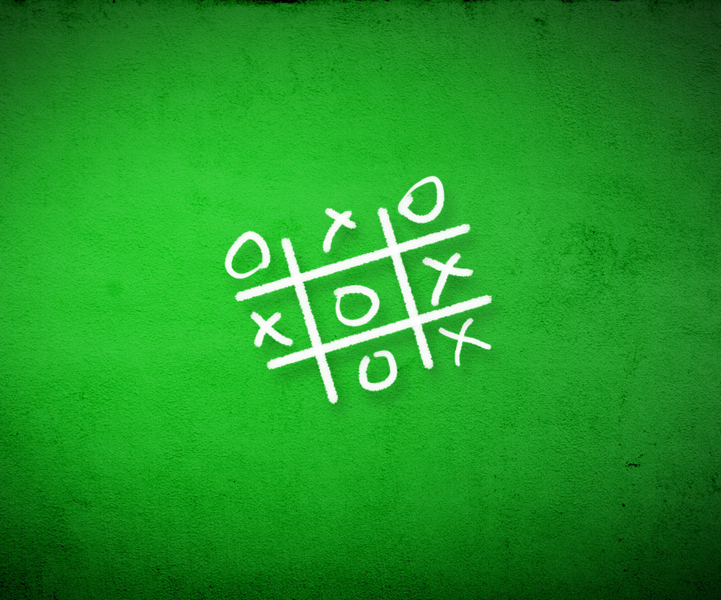
ГБОУ СОШ «Центр образования» пос. Варламово, м.р. Сызранский, Самарской области
Математическая игра
«КРЕСТИКИ-НОЛИКИ»
для учащихся 5 классов
по теме: «Ребусы»
Разработал:
учитель математики
Куликова А.К.
2012 г.

Slide 2
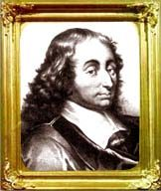
Предмет математики настолько серьезен, что полезно не упустить случая, сделать его немного занимательным.
Блез Паскаль

Slide 4
Команда «Крестики»
Команда «Нолики»

Slide 5
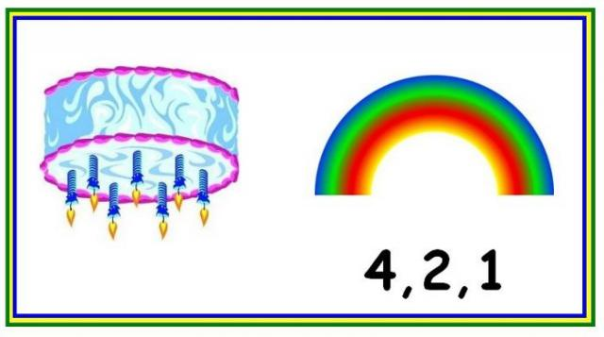
Тротуар

Slide 6
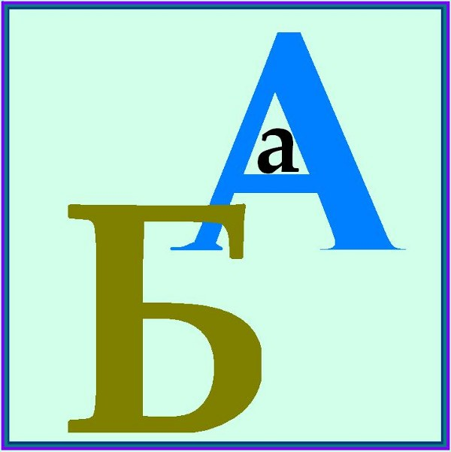
Забава

Slide 7
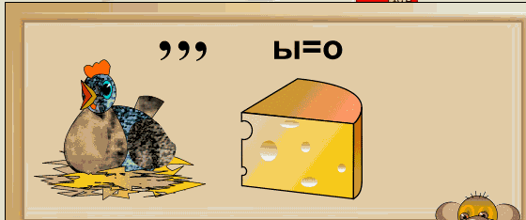
Курсор

Slide 8
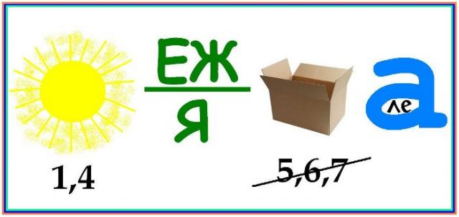
Снежная королева

Slide 9
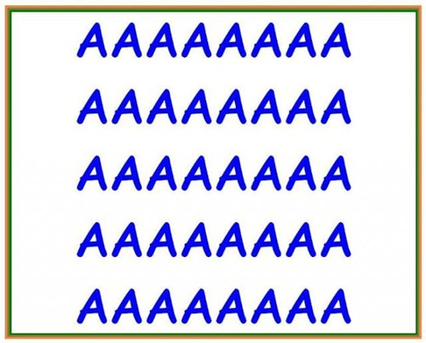
Сорока

Slide 10
Почтальон

Slide 11
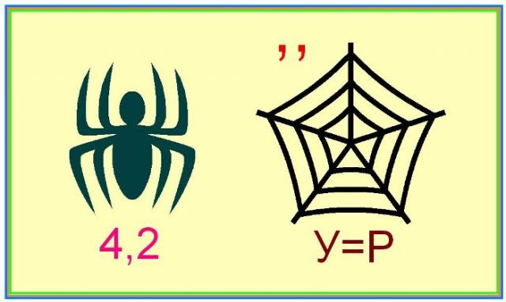
Картина

Slide 12
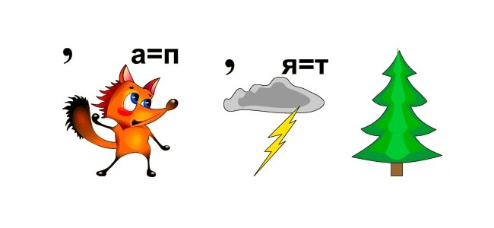
Исполнитель

Slide 13
Настроение

Slide 14
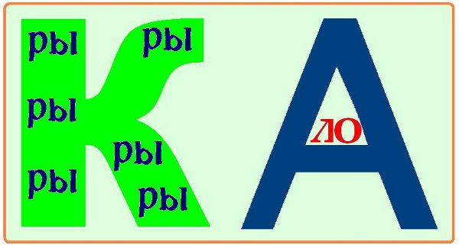
Покрывало

Slide 16
Желаю успехов в учебе и удачи
в наступающем Новом году !!!

